Slide 1

PROTEİN TEKNOLOJİSİ
Proteinler C, H, O, N, S ve P ve Fe içerirler. Aminoasitlerin peptit bağı ile bağlanması sonucu oluşan büyük moleküllü organik maddelerdir. Örneğin en basit protein olan oksihemoglobin yapısı C₂₉₃₂ H₄₇₂₄ N₈₂₈ S₈ Fe₄ O₈₄₀ halbuki glikozun C₁₂H₂₂O₁₂’dir.
Her proteinin azot içeriği sabittir. Buna göre gıda maddesinde bulunan azot miktarından içerdiği protein oranı hesaplanabilir. Örneğin yumurta proteininde %15 azot bulunur. Bir yumurta örneğinde belirlenen azot miktarından protein oranını hesaplamak için azot miktarı yumurtanın azot faktörü ile çarpılarak bulunur. Yumurtanın azot faktörü 100/15=6,67’dir. Bu şekilde hesaplanan azot faktörü değişik gıdalarda da hesaplanarak aşağıda gösterilmiştir.

Slide 2

GIDA ÇEŞİDİ | AZOT FAKTÖRÜ
Genel Gıdalar | 6.25
Buğday ve Un | 5.70
Süt ve Süt Ürünleri | 6.38
Yumurta | 6.67
Arpa, Çavdar, Mısır | 5.38
Kuru Yemişler ve Çekirdekler | 5.30
Jelatin | 5.50

Slide 3
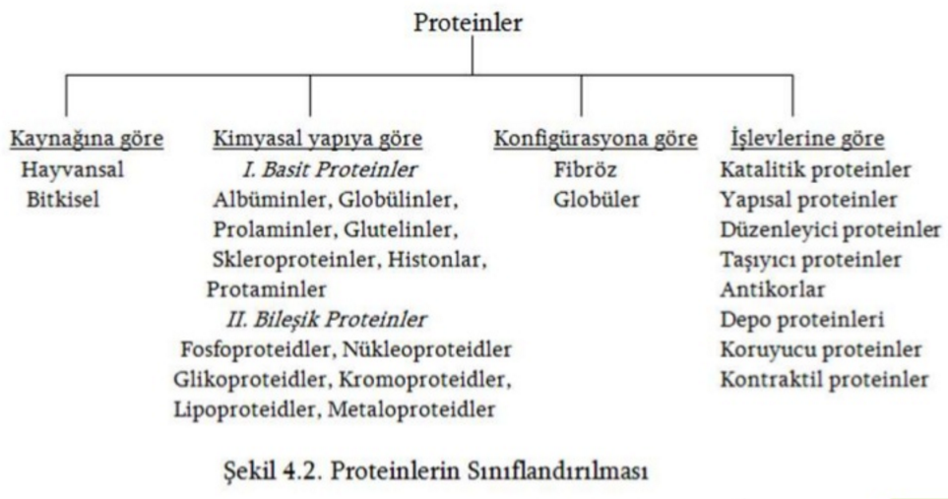
Proteinlerin sınıflandırılması

Slide 4


Proteinlerin Fiziksel ve Biyolojik Özellikleri
Isı, pH, elektrolit ortam ve ve fiziksel baskıdan etkilenerek denaturasyona uğrarlar.
Denaturasyon = doğal yapının bozulması = primer yapı dışındadır. Protein teknolojik işlemlerde sınırlayıcı etkendir.
Ağartma (ren açılınca), donma işlemleri, pastorizasyon ve sterilizasyon gibi işlemler birer denaturasyon etkenidir.
Bazı gıdaların üretimi için denaturasyon İSTENİLEN işlemdir. Örneğin pasta kreması şişirilerek üretilir, puf besinler (atom vs.), krema çeşitlerinde ve fırın ürünlerinde köpüğümsü yapıyı oluşturma gibi teknolojik işlemler denaturasyon işlemini gerektirir.
Pişirilmiş ürünlerde denaturasyon gevreklik özelliğini kazandırdığı gibi proteinin sindirilmesini de kolaylaştırır.
Ekmek yapımında normal şişmeyi sağlamada önemlidir.
Ancak diğer bazı işlemlerde denaturasyon İSTENMEYEN bir olaydır. Örneğin evapore süt, şekerli kondanse süt, dondurma ve süt tozu gibi ürünler de denaturasyon renk değişimine yol açtığı için (mailard reaksiyonu = karbonhidrat ve amino asitlerin ısı etkisiyle kahverengimsi ürünler oluşturması reaksiyonudur) ve ayrıca proteinin stabilitesini azalttığı için (denature olmuş proteinlerin çökmesi sonucu) istenmeyen bir olaydır ve bu gibi ürünlerin üretiminde denaturasyon olayının önlenmesi gerekir.
Peynir yapımında da serum proteinlerinin denaturasyonu renin enzimi ile pıhtılaşmada sorunlara yol açar.

Slide 5

Farklı Protein Çeşitlerinin Denaturasyonu İçin Gereken Koşullar Farklıdır;
Isı; ısı etkisiyle denaturasyon süt, yumurta ve ette önemlidir.
Fiziksel (çırpma ve karıştırma); Bazı fiziksel etkenler bazı proteinlerde dönüşümlü denaturasyonlara yol açarlar. Örneğin yumurta akı çırpılması yüzey denaturasyonuna yol açarak hava kabarcıklarının tutulmasına (kalımlı köpük) yol açar. Bu olay krema yapımında önemlidir.
Ultrasonik ve Basınç;
Radyosyon (beta, gama ve UV ışınları)
Donma; donma işleminden sonra çözündürme sırasında proteinlerin erimesi, koloidal durumdaki proteinin dağılma duraklığı (kolloid durumda dağılım) stabiliteden etkilenir. Örneğin dondurulmuş balıklar çözündürülüp pişirildiğinde denetrasyon nedeniyle fazla su kaybederler.
Şeker konsantrasyonu ;ısı etkisi ile oluşabilecek denetrasyonu önlemede etkilidir. Buğday proteini Gluten = Gliadin + Glutenin kompleksinden meydana gelir. Unun su ile yoğurulmasından sonra oluşur. Gluten elastik ve yapışkan bir özelliğe sahiptir böylece nişasta ve diğer un bileşenlerini bir arada tutar. Hamurun fermantasyonu sonucu oluşan gaz gluten sayesinde hamurda tutulur ve ekmeğe yapı kazandırır.

Slide 6
Proteinlerin Fonksiyonel Özellikleri:
Çözünürlük: Hidrofilik mekanizmaları ile oluşur, peynir suyu proteinleri (serum proteinleri bu özelliktedir. İçecek endüstrisinde kullanılır.
Viskozite: Su bağlama, hidro dinamik hacim ve şekil alma mekanizması sonucudur. Jelatin bu özelliktedir. Çorba, kek kreması ve dondurma yapımında kullanılır.
Su Bağlama: Hidrojen bağı ve iyonik hidrasyon mekanizması sonucudur. Kas proteinleri ve yumurta proteinleri bu özelliktedir. Sosis, ekmek ve pasta gibi alanlarda kullanılır.
Jel Oluşumu: Su bağlama, immobilizasyon ve şebeke oluşturma mekanizması sonucudur. Kas, yumurta ve süt proteinleri bu gibi özelliğe sahiptir.
Kohezyon ve Adhezyon: Bağlanma ve yapışma özelliği proteinlerde hidrofobik, iyonik ve hidrojen bağlama mekanizmaları sonucudur. Kas, yumurta, serum (peynir suyu) bu özelliğe sahiptir.
Elastisite: Hidrofobik bağ, disülfit çapraz bağlar makanizması sonucudur. Kas ve hububat proteinleri bu özelliğe sahiptir. Et ve fırın ürünlerinde kullanılır.
Emülsifikasyon: Dipolar, adsorpsiyon ve ara alanlarda film torbacığı oluşturma mekaznizması bu özelliğe neden olur. Kas, yumurta ve süt proteinleri bu gibi özellik gösterir. Sosis, çorba, kek ve krema yapımında önemlidir.
Köpük Oluşturma: Ara alanlarda film oluşumu ve ara adsorbsiyonu mekanizması bağı oluşur. Yumurta ve süt proteinleri bu özelliğe sahiptir. Çırpılmış krem, dondurma, pasta ve tatlı yapımında önerilir.
Yağ ve Aroma Bağlama: Hidrofobik bağ mekanizması sonucu oluşur. Süt, yumurta ve hububat proteinleri böyle özellik gösterir. Özellikle hamur yapımında ve düşük yağlı fırın ürünlerinde önemlidir.

